Slide 1
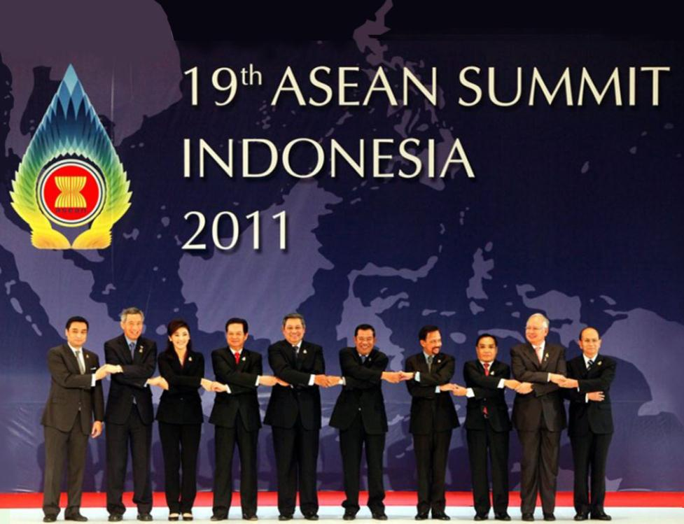

หน่วยการเรียนรู้ที่ 5
ระบบเศรษฐกิจ การพึ่งพา การแข่งขัน
ทางเศรษฐกิจในทวีปเอเชีย

Slide 2
ระบบเศรษฐกิจ การพึ่งพา การแข่งขันทางเศรษฐกิจในทวีปเอเชีย
  ระบบเศรษฐกิจ
  การพึ่งพาทางเศรษฐกิจ ในภูมิภาคเอเชีย
  การแข่งขันทางเศรษฐกิจ ในภูมิภาคเอเชีย
  ทรัพยากรกับความสัมพันธ์ทางเศรษฐกิจระหว่างประเทศ
  สถานการณ์การแข่งขันทางการค้าภายในและต่างประเทศ
  ผลของการแข่งขันทางการค้าในประเทศและต่างประเทศ

Slide 3
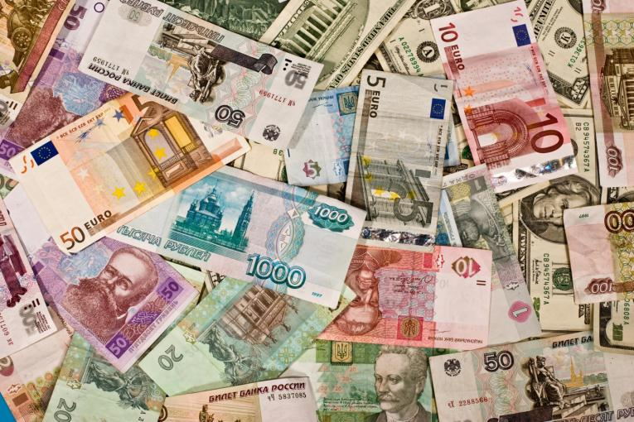
ระบบเศรษฐกิจ

Slide 4
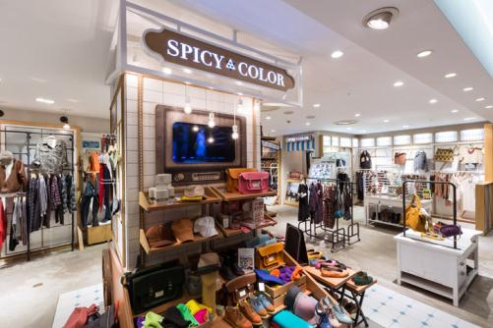
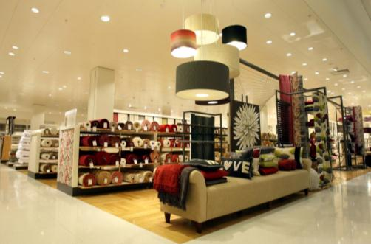
ระบบเศรษฐกิจแบบทุนนิยม
ลักษณะสำคัญ
เอกชนมีสิทธิ์เป็นเจ้าของทรัพย์สิน
มีสิทธิสืบทอดมรดก
เอกชนมีเสรีภาพในการดำเนินการ
ทางเศรษฐกิจ
การดำเนินกิจกรรมทางเศรษฐกิจ
ดำเนินไปโดยผ่านกลไกราคา
ผู้ผลิตผลิตสินค้าแข่งขันกันได้
ทำให้ราคาถูกลง

Slide 5
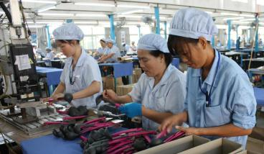
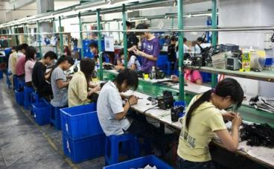
ระบบเศรษฐกิจแบบทุนนิยม
ข้อดี
เกิดแรงจูงใจและแรงผลิตในการทำงาน
ผู้บริโภคได้บริโภคสินค้าราคาถูก คุณภาพดี และหลากหลาย
ผู้ผลิตมีการปรับปรุงเทคนิคการผลิตสินค้าเสมอ
ลดภาระของรัฐบาล
ข้อเสีย
เกิดความไม่เท่าเทียมกันในการกระจายรายได้
หากผู้ผลิตมีน้อยราย อาจเกิดการรวมตัวผูกขาด
การผลิต ผู้บริโภคจะถูกเอารัดเอาเปรียบ
ใช้ทรัพยากรธรรมชาติสิ้นเปลือง
เกิดลัทธิบริโภคนิยมและวัตถุนิยม

Slide 6
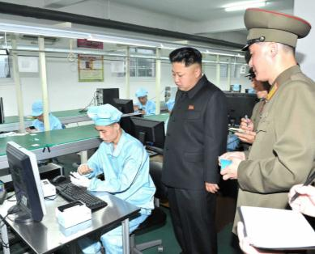
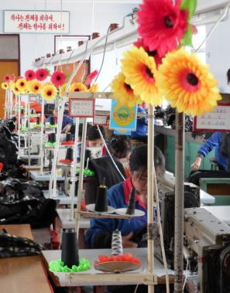
ระบบเศรษฐกิจแบบสังคมนิยม
ลักษณะสำคัญ
รัฐเป็นเจ้าของกรรมสิทธิ์ทรัพย์สิน รวมทั้งควบคุมการถ่ายโอนมรดกที่สร้างความเหลื่อมล้ำทางสังคม
รัฐเป็นผู้วางแผนเศรษฐกิจ และจำกัดเสรีภาพทางธุรกิจของเอกชน
การดำเนินกิจกรรมทางเศรษฐกิจ ดำเนินไปโดยการปันส่วนและการแทรกแซงของรัฐ รัฐเป็นผู้กำหนดปริมาณการผลิตและราคาสินค้า
การแข่งขันถูกจำกัด โดยรัฐเป็นผู้ผูกขาดหรือดำเนินการแทรกแซงมิให้กลไกราคาทำหน้าที่โดยเสรี

Slide 7
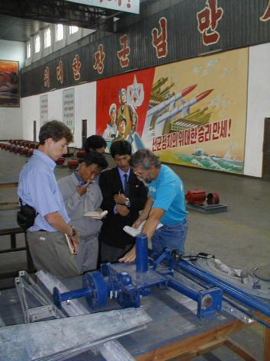
ระบบเศรษฐกิจแบบสังคมนิยม
ข้อดี
ประชาชนมีความเท่าเทียมกัน ได้รับการดูแลเกี่ยวกับสวัสดิการจากรัฐ
รัฐบาลสามารถควบคุมการผลิตให้เป็นไปตามนโยบาย
มีการแข่งขันทางการค้า และล้มเลิกการผูกขาดโดยเอกชนในบางธุรกิจ ทำให้เศรษฐกิจไม่ค่อยผันแปรขึ้นลงมากนัก
ข้อเสีย
การวางแผนกิจกรรมทางเศรษฐกิจจากรัฐ หากทำไม่ดี อาจทำให้การจัดสรรทรัพยากรไม่ก่อให้เกิดประโยชน์
ประชาชนไม่มีเสรีภาพในการทำธุรกิจ ทำให้ขาดกำลังใจในการพัฒนาประสิทธิภาพ
ขาดแรงจูงใจในการคิดค้นสิ่งใหม่

Slide 8
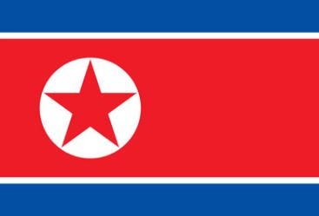


เกาหลีเหนือ
เวียดนาม
ลาว
ตัวอย่างประเทศที่ใช้
ระบบเศรษฐกิจแบบสังคมนิยม

Slide 9
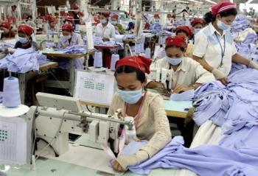
ระบบเศรษฐกิจแบบผสม
ลักษณะสำคัญ
เอกชนมีสิทธิ์เป็นเจ้าของทรัพย์สิน เป็นเจ้าของปัจจัยการผลิตหรือทรัพยากรต่างๆ
เอกชนมีเสรีภาพในการดำเนินกิจกรรมทางเศรษฐกิจ แต่รัฐจะแทรกแซงกิจการที่สำคัญและ มีผลกระทบต่อสาธารณชน และมีบทบาทในการวางแผนเศรษฐกิจในลักษณะชี้นำภาคเอกชน
การดำเนินกิจกรรมทางเศรษฐกิจ ดำเนินไปโดยผ่านกลไกราคา ในการจัดสรรทรัพยากร เพื่อแก้ปัญหาความขาดแคลน หรือมีการแทรกแซงการกำหนดราคาสินค้ารายการสำคัญๆ เช่น ราคาสินค้าขั้นต่ำ ราคาพยุงของสินค้าเกษตร เป็นต้น
การแข่งขันได้รับการยอมรับ
แต่รัฐจะแทรกแซงให้มีความเป็นธรรม
เพื่อป้องกันการผูกขาด

Slide 10
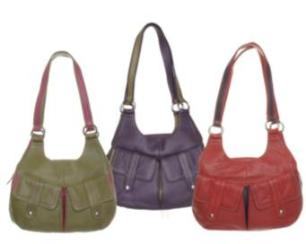
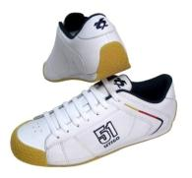
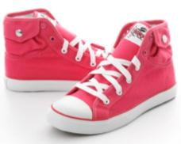
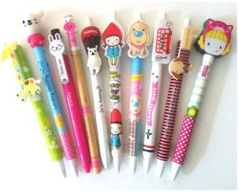
ระบบเศรษฐกิจแบบผสม
ข้อดี
มีความคล่องตัวในการดำเนินการ เพราะสามารถปรับตัวเข้ากับสถานการณ์ของเศรษฐกิจได้
เอกชนมีการแข่งขันกันผลิต ผู้บริโภคจึงมีโอกาสได้ใช้สินค้าที่มีคุณภาพ
ประชาชนสามารถเข้าถึงบริการของรัฐ ทั้งระบบสาธารณูปโภค การศึกษา การสาธารณสุข ฯลฯ
ประชาชนมีเสรีภาพในการประกอบอาชีพ
ข้อเสีย
การบริหารจัดการของรัฐไม่แน่นอน
กิจการอุตสาหกรรมและการบริการที่บริหารงานโดยรัฐ
ยังไม่มีประสิทธิภาพดีเทียบเท่าเอกชน
แรงจูงใจของเอกชนมีน้อย เพราะเสี่ยงกับนโยบาย
ที่ไม่แน่นอนของรัฐหรือถูกเข้าควบคุมกิจการ

Slide 11

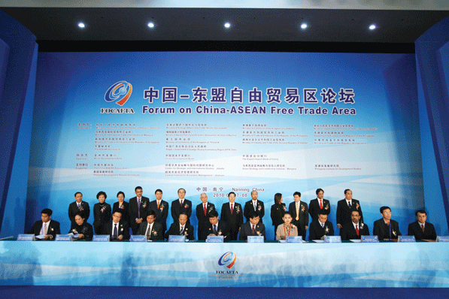
การพึ่งพาทางเศรษฐกิจ
ในภูมิภาคเอเชีย

Slide 12
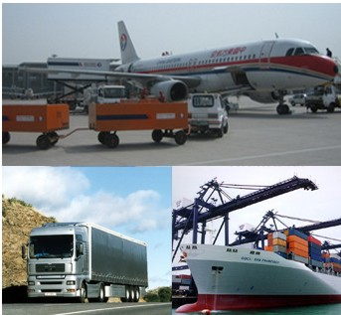
หลักการพึ่งพาทางเศรษฐกิจ
การค้าระหว่างประเทศ เมื่อประเทศหนึ่งมีรายได้เพิ่มขึ้น ความต้องการสินค้าก็จะเพิ่มด้วย หากเป็นสินค้าที่ต้องนำเข้าจากต่างประเทศ ประเทศที่ผลิตนั้น ก็สามารถส่งออกสินค้าได้มากขึ้น
การค้าและการลงทุนระหว่างประเทศ ประเทศผู้ลงทุนที่มีแหล่งเงินทุนมาก
และมีความเชี่ยวชาญด้านบริหารจัดการ มีเทคโนโลยีการผลิตที่มีประสิทธิภาพ
แต่มีค่าจ้างแรงงานสูงหรือขาดทรัพยากรสำคัญ ก็อาจจะไปลงทุนในประเทศอื่นที่มี
สภาพเงื่อนไขทางเศรษฐกิจและสินค้าที่เหมาะสมกับ
การลงทุนของตน ประเทศผู้รับการลงทุนก็ได้พึ่งพา
เงินทุนจากประเทศที่เข้ามาลงทุน เช่น
ประเทศไทยพึ่งพาการลงทุนจากญี่ปุ่น
เมียนมาร์พึ่งพาการลงทุนจากสิงคโปร์ เป็นต้น

Slide 13
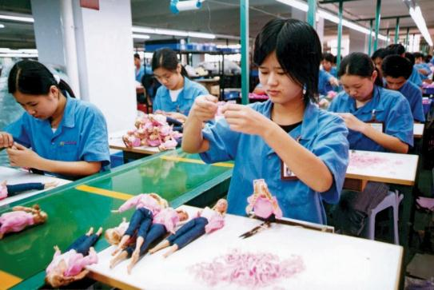
ลักษณะการพึ่งพาทางเศรษฐกิจในภูมิภาคเอเชีย
ปัจจุบันการพึ่งพาทางการค้าระหว่างประเทศในภูมิภาคเอเชียมีความสะดวกและมีกำแพงภาษาลดลง เช่น มีการเปิดเสรีการค้าและการลงทุนในกลุ่มอาเซียน หรือกลุ่มอาเซียนกับจีนและญี่ปุ่น
เป็นการค้าภายในอุตสาหกรรมเดียวกันมากขึ้น คือ มีการผลิตที่ผู้ลงทุนอาศัยประเทศหนึ่งผลิตชิ้นส่วน แล้วนำส่วนประกอบเหล่านั้น
ไปประกอบในอีกประเทศหนึ่ง
ซึ่งช่วยลดต้นทุนการผลิตลงได้
เช่น ผลิตชิ้นส่วนตุ๊กตาในไทย
ไต้หวัน และจีน จากนั้นจึงนำไป
ประกอบเป็นตัวที่สิงคโปร์

Slide 14
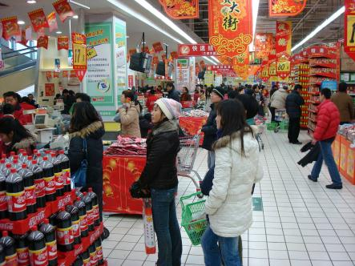
ผลกระทบของการพึ่งพาทางเศรษฐกิจ
ด้านการเติบโตทางเศรษฐกิจ เมื่อประเทศหนึ่งมีเศรษฐกิจดี ประเทศอื่นๆ ก็จะมีเศรษฐกิจดีตามไปด้วย ขณะเดียวกัน เมื่อประเทศหนึ่งมีเศรษฐกิจแย่ ก็อาจส่งผลกระทบทางเศรษฐกิจต่อประเทศอื่นด้วย เช่น เมื่อจีนมีเศรษฐกิจดี ชาวจีนก็มีกำลังซื้อและนำเข้าสินค้าจากประเทศอื่นมากขึ้น แต่เมื่อสหรัฐอเมริกามีปัญหาทางเศรษฐกิจ ประเทศจีน อินเดีย และไทย ไม่สามารถส่งออกสินค้าไปจำหน่ายยังสหรัฐอเมริกาได้ ทำให้การจ้างงานได้รับผลกระทบ เป็นต้น
ด้านราคาสินค้า เมื่อประเทศมหาอำนาจทางเศรษฐกิจปรับราคาสินค้าสูงขึ้น ก็จะมี
ผลกระทบต่อประเทศอื่น ทำให้ราคาสินค้าสูงขึ้นด้วย เช่น เมื่อประเทศกลุ่มโอเปกขึ้นราคาน้ำมัน ประเทศอื่นทีต้องใช้น้ำมันในการผลิตสินค้า ก็จะมีต้นทุนสูงขึ้น ทำให้ต้องขึ้นราคาสินค้าด้วย

Slide 15
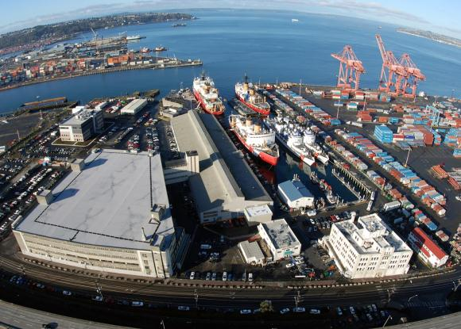
การแข่งขันทางเศรษฐกิจ
ในภูมิภาคเอเชีย

Slide 16
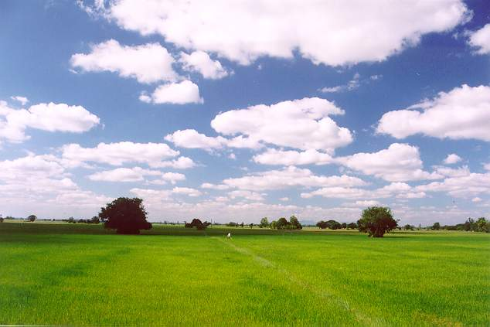
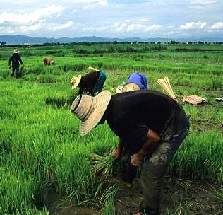
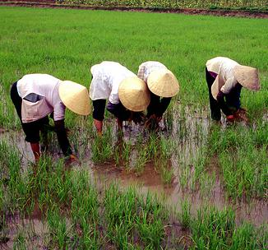
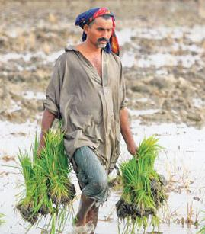
การแข่งขันของภาคการค้าระหว่างประเทศ
เป็นการแข่งขันในตลาดโลกหรือในตลาดสำคัญ อย่างสหรัฐอเมริกาและยุโรป แต่ละประเทศจึงแข่งขันกัน เพื่อให้ผู้บริโภคซื้อสินค้าของตน
เช่น เกาหลีใต้ ไต้หวัน สิงคโปร์ เป็นประเทศที่ส่งออกสินค้าอิเล็กทรอนิกส์ จะแข่งขันส่งออกสินค้าเหล่านี้ในตลาดสำคัญของโลก แต่ประเทศที่ส่งออกข้าวสาร เช่น ไทย จะส่งสินค้าข้าวสารแข่งขันกับเวียดนามและปากีสถาน

Slide 17
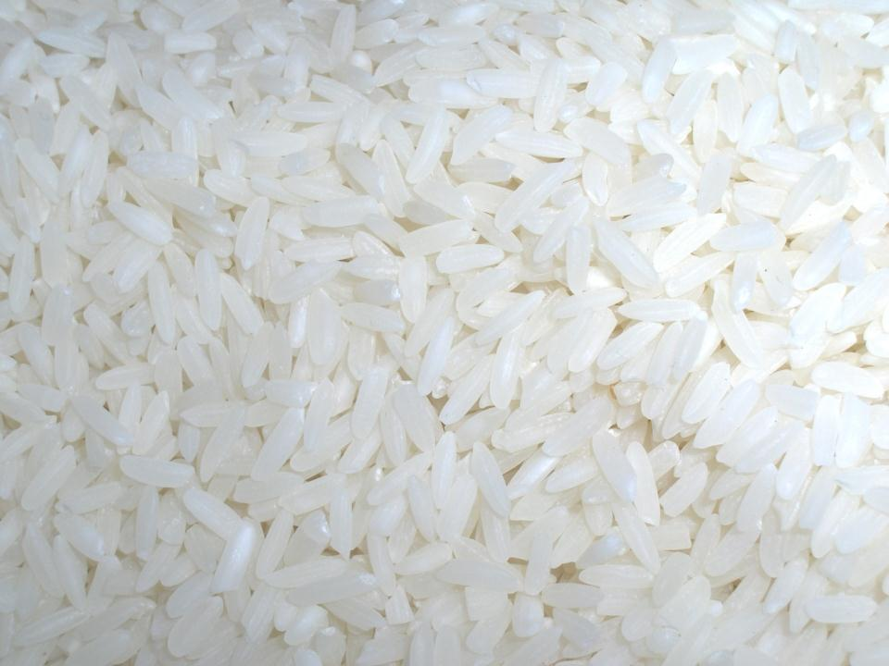
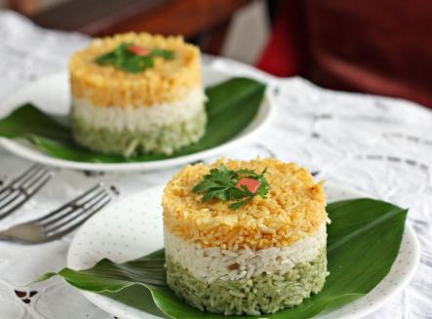
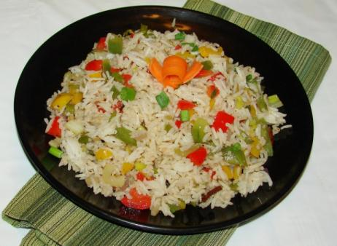
การแข่งขันของภาคการผลิต
เป็นการแข่งขันด้านสมรรถนะของการผลิตโดยรวมของประเทศ โดยประเทศที่มีศักยภาพของเศรษฐกิจในระดับสูง จะมีความเข้มแข็งทางเศรษฐกิจและมีความน่าเชื่อถือในสายตานักลงทุน
สมรรถนะทางเศรษฐกิจมีหลายประการ เช่น คุณภาพประชากร ความสามารถด้านวิทยาศาสตร์และเทคโนโลยี ความสามารถในการประกอบธุรกิจ ปัจจัยพื้นฐานด้านสาธารณูปโภค ความอุดมสมบูรณ์ของทรัพยากรธรรมชาติ เป็นต้น
ตัวอย่าง เปรียบเทียบความสามารถด้านการแข่งขันการผลิตอาหารระหว่างประเทศไทยกับสิงคโปร์ จะเห็นว่าไทยมีศักยภาพดีกว่า เนื่องจากมีทรัพยากรในการผลิตที่เอื้อกว่า ทั้งมีที่ราบอุดมสมบูรณ์ มีน้ำเพียงพอ เป็นต้น

Slide 18
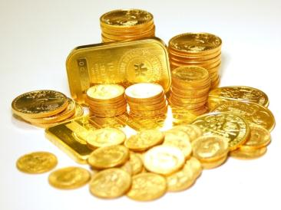
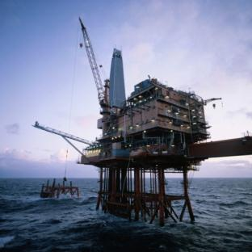

ทรัพยากรกับความสัมพันธ์
ทางเศรษฐกิจระหว่างประเทศ

Slide 19





ทรัพยากรธรรมชาติ
1. น้ำมันปิโตรเลียม เป็นทรัพยากรที่สำคัญอย่างยิ่งต่อการผลิตสินค้าและบริการ แหล่งผลิตสำคัญของโลกอยู่บริเวณตะวันออกกลาง ซึ่งประเทศเหล่านี้รวมกลุ่มกัน ชื่อว่า “โอเปก” ประเทศที่ไม่มีน้ำในจึงต้องนำเข้าเพื่อใช้ภายในประเทศ
2. ที่ดินในการเพาะปลูก ประเทศที่มีดินและน้ำอุดมสมบูรณ์
จะประกอบอาชีพเกษตรกรรมได้ดี
3. แร่ แร่ที่สำคัญที่สุด คือ ทองคำ เพราะใช้ทำเครื่องประดับ อุปกรณ์อิเล็กทรอนิกส์ และใชเป็นทุนสำรองระหว่างประเทศ
4. ถ่านหิน เป็นเชื้อเพลิงสำคัญในอุตสาหกรรมต่างๆ และสามารถใช้แทนปิโตรเลียม ที่มีราคาแพงได้
5. ป่าไม้ ใช้ในการก่อสร้างอาคารสถานที่ ต่อเรือ ทำเฟอร์นิเจอร์ ทำกระดาษ ปัจจุบันป่าไม้ทั่วโลกถูกทำลายมาก จึงพยายามปลูกป่าเศรษฐกิจทดแทน

Slide 20

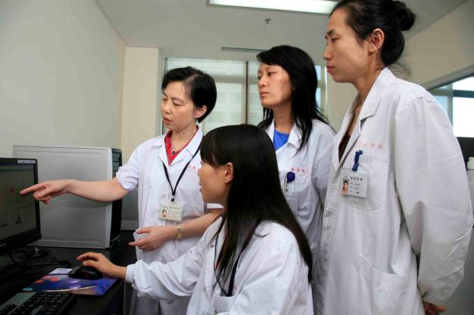
ทรัพยากรมนุษย์
เป็นแรงงานสำคัญในการผลิต
ประเทศที่มีแรงงานมีฝีมือและมีความรู้ความเชี่ยวชาญในการผลิต จะสามารถผลิตสินค้าที่มีคุณภาพดี ตรงตามความต้องการของตลาดได้ ทำให้เศรษฐกิจมีการพัฒนาอย่างรวดเร็ว

Slide 21
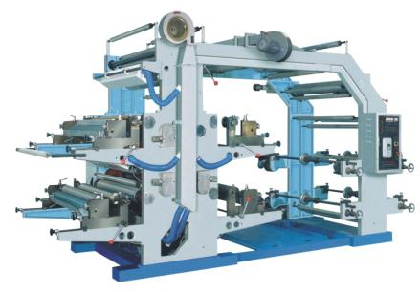
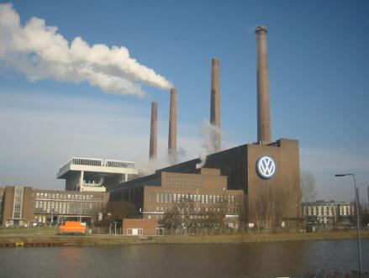
ทรัพยากรทุน
เช่น เครื่องจักร โรงงาน วัตถุดิบ
ประเทศที่มีทรัพยากรทุนมาก มักมีความถนัดในการผลิตสินค้าอุตสาหกรรม ซึ่งจะได้เปรียบทางเศรษฐกิจมากกว่าประเทศที่ขาดแคลนทรัพยากรทุน และต้องนำเข้าสินค้าอุตสาหกรรม
ความแตกต่างทางด้านทรัพยากรการผลิต ทำให้แต่ละประเทศมีความถนัดในการผลิตสินค้าแตกต่างกัน จึงต้องมีการแลกเปลี่ยนสินค้าระหว่างกัน
ประเทศที่มีทรัพยากรใดมาก มักมีความถนัดและส่งออกสินค้าที่ต้องใช้ทรัพยากรชนิดนั้นมาก แล้วนำเข้าสินค้าประเภทอื่น
ที่ตนไม่ถนัดแทน

Slide 22
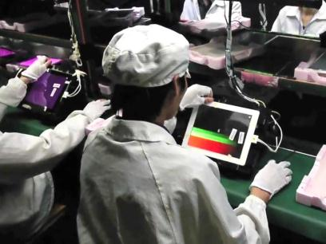
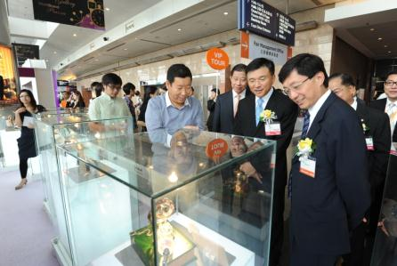
สถานการณ์การแข่งขันทาง
การค้าภายในและต่างประเทศ

Slide 23
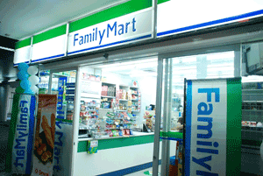
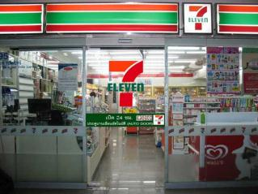
การแข่งขันทางการค้าภายในประเทศ
ผู้ผลิตภายในประเทศได้เปรียบ เพราะอยู่ใกล้แหล่งวัตถุดิบ อยู่ใกล้ตลาด และรู้ความต้องการของผู้บริโภคมากกว่า
แต่ผู้ผลิตภายในประเทศที่เป็นธุรกิจขนาดเล็ก ไม่สามารถผลิตสินค้าได้ในต้นทุนที่ต่ำมากเท่าผู้ผลิตรายใหญ่ การแข่งขันภายในประเทศจึงมักปรากฏว่า ผู้ผลิตรายใหญ่จะครอบครองตลาดและผลักดันให้ผู้ผลิตรายย่อยต้องล้มเลิกกิจการไป
ในปัจจุบัน ผู้ค้ารายใหญ่มีการบริหารจัดการที่ทันสมัย ทำให้ได้เปรียบผู้ค้ารายย่อย เช่น ร้านสะดวกซื้อ มีบริการ 24 ชั่วโมง มีสินค้ามาก ราคาถูก ผู้บริโภคจึงหันไปซื้อสินค้าในร้านเหล่านี้มากขึ้น ทำให้ผู้ค้ารายย่อยได้รับผลกระทบอย่างมาก ผู้ค้ารายใหญ่จึงสามารถผูกขาดการค้าได้แต่เพียงผู้เดียว ก่อให้เกิดความเดือดร้อนต่อธุรกิจครอบครัวมาก

Slide 24
การแข่งขันทางการค้าระหว่างประเทศ
เป็นการแข่งขันระหว่างหน่วยเศรษฐกิจภายในประเทศกับหน่วยเศรษฐกิจระหว่างประเทศ เป็นความสามารถด้านการแข่งขันของสินค้าที่ส่งออกไปจำหน่ายยังต่างประเทศ ซึ่งต้องพิจารณาขีดความสามารถในการแข่งขัน ดังนี้
สมรรถนะด้านเศรษฐกิจส่วนรวม ได้แก่ การเติบโตทางเศรษฐกิจ การรู้สถานะการค้าระหว่างประเทศ การลงทุนจากต่างประเทศ สภาวะด้านการจ้างแรงงาน และปัญหาค่าครองชีพ
ประสิทธิภาพของภาครัฐ ได้แก่ ฐานะทางด้านการคลังและงบประมาณของรัฐ นโยบายการคลัง ประสิทธิภาพการบริหารของภาครัฐ กฎหมายที่เอื้ออำนวยต่อการประกอบธุรกิจ การกำหนดยุทธศาสตร์การแข่งขันของรัฐบาล เสถียรภาพและความมั่นคงของรัฐบาล
ประสิทธิภาพของเอกชน ได้แก่ ประสิทธิภาพในการผลิตของภาคเอกชน โครงสร้างตลาดแรงงาน การบริหารจัดการ
โครงสร้างพื้นฐาน ได้แก่ สาธารณูปโภคพื้นฐาน โครงสร้างพื้นฐานด้านเทคโนโลยี วิทยาศาสตร์ การศึกษา สุขภาพ และสิ่งแวดล้อม

Slide 25

ผลของการแข่งขันทางการค้า
ภายในและต่างประเทศ

Slide 26



การเป็นแหล่งสินค้าที่มีคุณภาพและราคาย่อมเยา
ผู้บริโภคสามารถแสวงหาสินค้าที่มีคุณภาพดีและหลากหลาย ไม่จำกัดเฉพาะสินค้าภายในประเทศ ซึ่งอาจมีราคาแพงหรือไม่มีคุณภาพเท่าที่ควร เพราะมีต้นทุนการผลิตสูงและมีเทคโนโลยีการผลิตล้าสมัย
ผู้ผลิตที่จะส่งสินค้าไปขายต่างประเทศ ต้องปรับปรุงคุณภาพสินค้าให้ได้มาตรฐานสากล เพราะถ้าคุณภาพต่ำ ก็ไม่สามารถส่งออกได้ ส่วนสินค้าที่ผลิตภายในประเทศ ก็ต้องมีคุณภาพ เพราะผู้บริโภคมีทางเลือกในการซื้อสินค้าจากผู้ผลิตรายอื่นๆ ที่คุณภาพดีกว่า

Slide 27
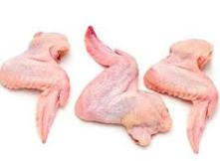
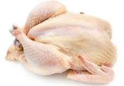
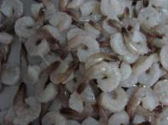
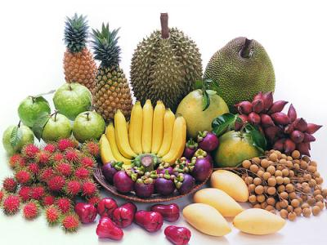
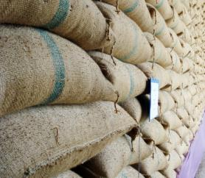
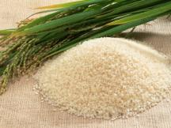
การเป็นแหล่งรายได้ของประเทศ
การส่งสินค้าไปจำหน่ายยังต่างประเทศ ทำให้ประชาชนภายในประเทศสามารถผลิตสินค้าและมีรายได้เพิ่มขึ้น ผู้ประกอบการ ก็ไม่ต้องพึ่งพาเฉพาะตลาดภายในประเทศ
การส่งออกที่มากขึ้น ทำให้จะทำให้แรงงานมีรายได้มากขึ้น ผู้ผลิตมี ผลประกอบการดีขึ้น ส่งผลให้เศรษฐกิจโดยรวมของประเทศขยายตัว

Slide 28
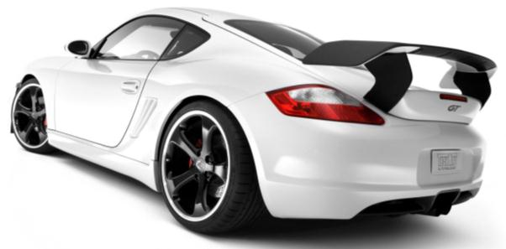
การปรับปรุงกระบวนการผลิตสินค้า
ในปัจจุบัน การผลิตสินค้าและบริการเปลี่ยนแปลงจากการส่งออกและนำเข้าสินค้าสำเร็จรูป มาเป็นการจ้างการผลิตชิ้นส่วนต่างๆ กับประเทศหนึ่ง และนำไปประกอบเป็นผลิตภัณฑ์อีกประเทศหนึ่ง เพื่อเป็นการลดต้นทุนการผลิตและได้สินค้าที่มีคุณภาพ
การค้าประเภทนี้เป็นการปรับปรุงการผลิตเพื่อลดต้นทุน ซึ่งจะทำให้ผู้ผลิตสามารถขายสินค้าได้ในราคาต่ำกว่าคู่แข่งได้
ตัวอย่าง การผลิตรถยนต์ในทวีปยุโรป
จะแบ่งการผลิตชิ้นส่วนของรถยนต์
ไปในหลายประเทศ เช่น สเปน
โปรตุเกส เนเธอร์แลนด์
แล้วนำไปประกอบที่เยอรมนี

Slide 29

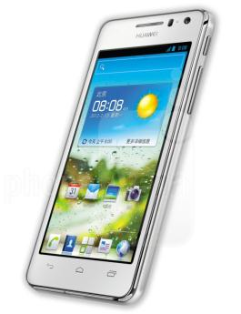
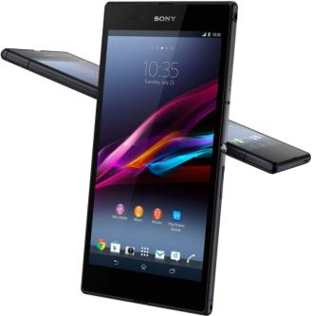
การอยู่รอดทางธุรกิจ
การแข่งขันทางการค้าบางครั้งอาจมีความรุนแรงจนกระทั่งส่งผลกระทบต่อภาคธุรกิจ ทำให้บางธุรกิจต้องประสบกับความลำบาก
ธุรกิจที่มีการบริหารจัดการดีหรือสามารถปรับตัวได้ทันต่อการเปลี่ยนแปลงของตลาด ธุรกิจนั้นจะมีความสามารถในการแข่งขันและเติบโตได้ดี ส่วนธุรกิจที่บริหารจัดการไม่ดี ไม่มีประสิทธิภาพ หรือไม่สามารถปรับตัวได้ทันต่อการเปลี่ยนแปลงของตลาด ธุรกิจนั้นจะไม่เติบโตจนอาจต้องล้มเลิกกิจการไป

